Slide 1
Fundamentos de ingeniería de software
Tema 11: [Introducción a la transferencia del software]
Diagramas de despliegue con UML

Slide 2
Introducción
Representa la arquitectura de ejecución de los sistemas.
Muestra artefactos del sistema como nodos, los cuales son conectados mediante caminos de comunicación para crear redes de complejidad arbitraria.
Los nodos son definidos de forma anidada, representando tanto dispositivos hardware como entornos de ejecución software.

Slide 3
Nodos
Un nodo representa un tipo de recurso computacional sobre el que se pueden desplegar artefactos para su ejecución.
Dos posibles estereotipos:
Dispositivos hardware: un ordenador, un procesador, un teléfono móvil, etc.
Entornos de ejecución: sistemas software que albergan o contienen el software desarrollado, como sistemas operativos, servidores y clientes Web, etc.
Un nodo puede, a su vez, albergar otros nodos, en una estructura anidada.

Slide 4
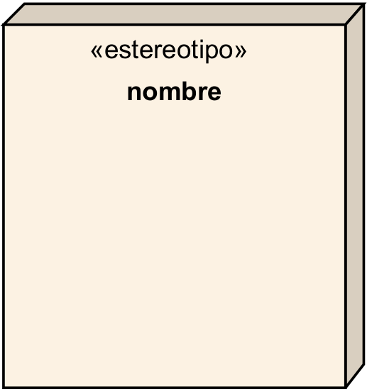
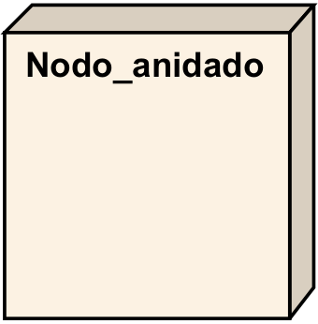
Nodos
Notación
Nombre del nodo
(obligatorio)
Estereotipo (opcional)
«device»
«execution environment»
«pc»
…
Nodo

Slide 5
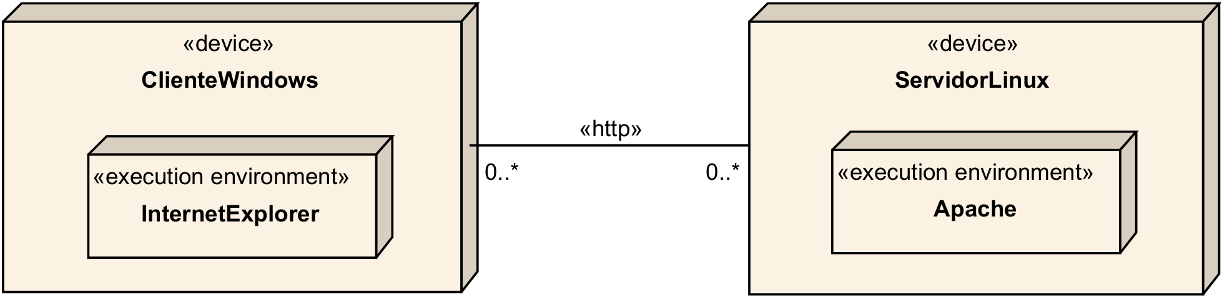
Relaciones entre nodos
Las asociaciones entre nodos permiten modelar:
Un canal de comunicación existente entre nodos y el tipo.
La cardinalidad de la relación.
Tipo de comunicación
(http, tcp, RMI, rs232, …)
Multiplicidad
Notes:
Se puede aprovechar esta transparencia para explicar que los execution environments, como un explorador, son un nodo puesto que ejecutan software, como los applets de Java

Slide 6
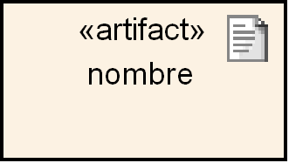
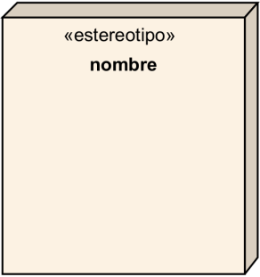
Artefactos
Representan la especificación de un elemento de implementación concreto y real:
Generalmente archivos (ejecutables, de datos, de configuración, HTML, documentos, resultados del proceso de desarrollo, …).
Tablas de la base de datos
Los artefactos se ‘despliegan’ en los nodos, indicando que recurso computacional los va a albergar y, en su caso, ejecutar.
Nombre
(P.e. nombre del archivo)
«deploy»
Estereotipo (Obligatorio)
«file», «deployment spec», «document», «executable», «script», …
Notes:
Además de artifact se pueden utilizar otros muchos: file, deployment spec, document, executable, script

Slide 7
Fundamentos de ingeniería de software
Tema 11: [Introducción a la transferencia del software]
Diagramas de despliegue con UML

